Slide 1
Yağmursuyu Denetimi
Yağmur bahçesi tasarım ve uygulaması
Neden gerekli?

Slide 5
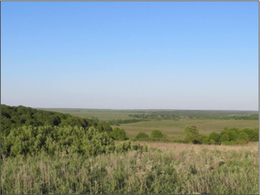
ÖNCE

Slide 6
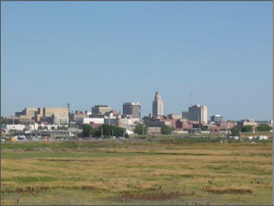
SONRA

Slide 7
KENTLEŞME SONUCU ARAZİ ÖRTÜSÜNDE DEĞİŞİMLER
Yeşil alanların yok edilmesi
Sıkıştırılmış toprak
Erozyon riski
Geçirimsiz yüzeyler
Geleneksel yöntemler
YÜZEY AKIŞ MİKTARI VE HIZINI ARTIRIR

Slide 8
KENTLEŞMEYLE DEĞİŞEN HİDROLOJİK DÖNGÜ

Slide 9
AKIŞ ORANI
YÜZEY AKIŞI
ARTAN MİKTAR VE HIZ
SÜRE (saat)

Slide 12
ÇÖZÜM NEDİR?

Slide 13
SÜZME / SIZDIRMA

Slide 14
Düşük Etkili Gelişme (Low-Impact Development)

Slide 17
YAĞMUR BAHÇELERİ

Slide 18
SU KAYNAĞI
YAĞMUR OLUKLARI

Slide 19
YAĞMUR OLUKLARI

Slide 20
YÖNLENDİRME

Slide 21
YER SEÇİMİ

Slide 22
ALÇAK BÖLGE
YER SEÇİMİ

Slide 23
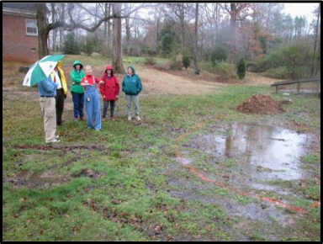
YAĞIŞ SIRASINDA GÖZLEM

Slide 24
Yağmur bahçesi, akış yolu üzerinde, kaynak ile varış noktası arasına konumlandırılmalıdır.

Slide 26
YÜZEY AKIŞI
TAŞMA NOKTASI
BİRİKEN SU
HAVZA
SIZMA / SÜZME

Slide 35
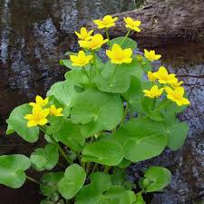
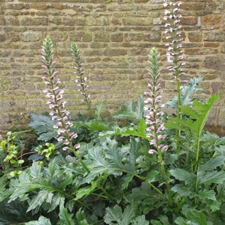
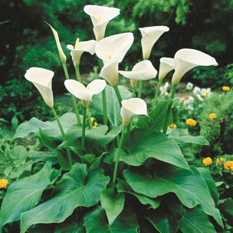
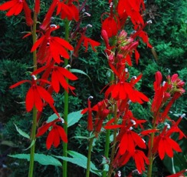
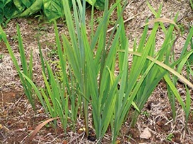
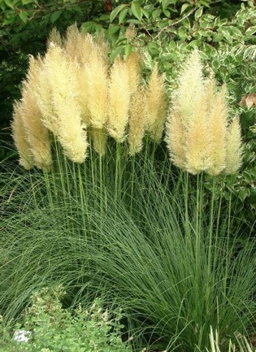
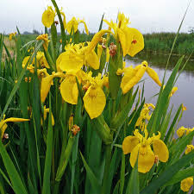
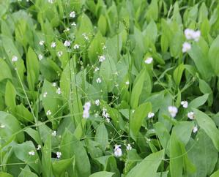
Caltha
Acanthus
Zantedeschia
BİTKİ ÖRNEKLERİ
Lobelia
Acorus
İris
Alisma
Cortaderia

